Slide 1
ГЕНОМНЫЙ АНАЛИЗ
Выделение ДНК
Секвенирование ДНК
Изучение генома Геномный анализ

Slide 2
ОБЩАЯ СТРАТЕГИЯ ИССЛЕДОВАНИЯ МАКРОМОЛЕКУЛ
1
Получение ОБЪЕКТА исследования
клетки тканей растений и животных)
Э
К
С
Т
Р
А
К
Ц
И
Я
2
Обработка объекта исследования (лизис, разрушение, измельчение)
3
Выделение нужной фракции или нужной макроструктуры (мембраны, органеллы, ядро, рибосомы, микросомы, цитоплазмы и др.)
4
Обработка препарата. Выделение фракции белков (липидов,
ДНК, РНК и т.д.)
6
5
Детекция
нужной молекулы
Выделение и очистка
нужной молекулы

Slide 3
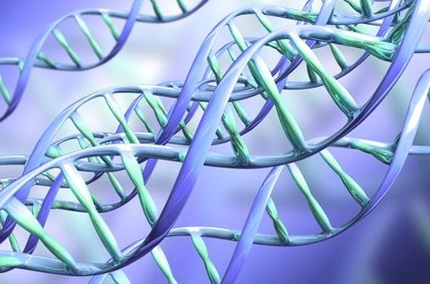
Геномный анализ
Геномный анализ — это один из цитогенетических методов исследования, изучающий число геномов в данном генотипе и количество хромосом в каждом геноме; используется в медицинской генетике
при диагностике наследственных болезней.

Slide 4
Методы выделения и очистки геномной ДНК

Slide 5
Выделение и очистка ДНК
Основная цель этапов выделения ДНК - последовательная очистка ДНК от контаминирующего материала т.к. РНК и белков.
Этапы: 1. Гомогенизация ткани и изолирование ядерной ДНК. Экстрагирование ДНК из ядра проводят с помощью буферного солевого раствора, содержащего детергент SDS, который способствует лизированию ядра. Детергент также ингибирует активность нуклеаз во время экстрагирования.
2. Депротеинизация фенолом или смесью Фенол:хлороформ. Фенол активизирует денатурацию белков вследствии утраты солюбилитивной способности (растворяемости) и выпадения в осадок (преципитат) из раствора, содержащего фенол+буферный солевой раствор. (Смесь перемешивают и центрифугируют для отделения осажденных белков от фракции НК. Надосадочную жидкость отбирают и повторяют цикл перемешивания с фенолом и центрифугированием до полного осаждения белков)
Преципитация НК охлажденным этанолом . Холодный этанол приводит к расслоению жидкого раствора (ДНК будет содержаться в верхней части раствора НК-т). Фракцию ДНК отбирают на границе раздела фаз между этанолом и физраствором . РНК остается на дне микропробирки.
4. Редиссольвация (растворение) ДНК и обработка рибонуклеазой для удаления контаминирующей РНК. (для полной очистки от остатков белков также можно использовать протеазу).
При выделении РНК на финальном этапе вместо рибонуклеазы используют ДНазу (дезоксирибонуклеазу) . В более упрощенной схеме выделения РНК – ткань гомогенизируют в растворе, содержащем 4М гуанидин тиоционат. РНК экстракт смешивают с фенолом и хлороформом (или бром-хлор-пропаном) при встряхивании, затем смесь центрифугируют . РНК отбирают из надосадочной жидкости (ДНК и белки находятся на границе раздела двух фаз)

Slide 10
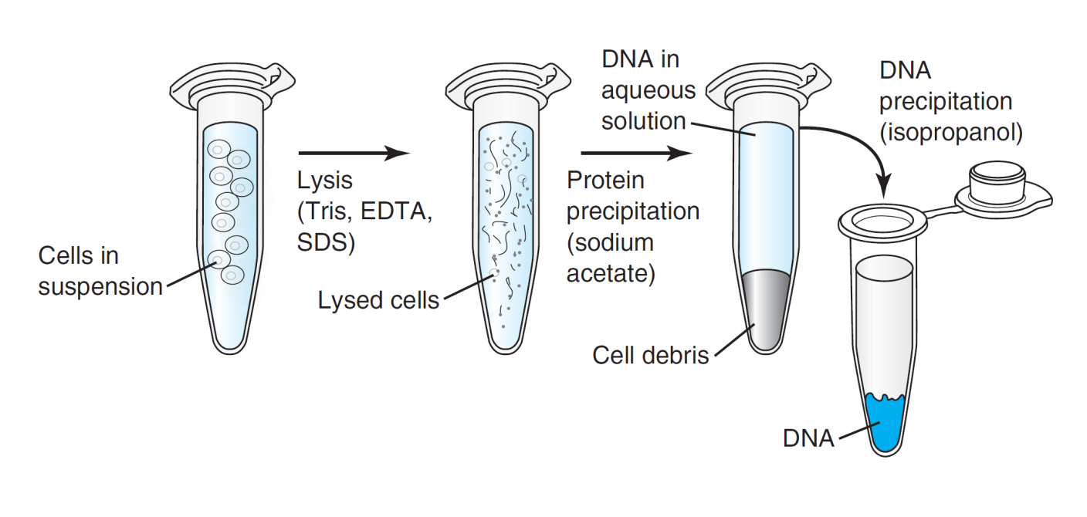

Slide 12
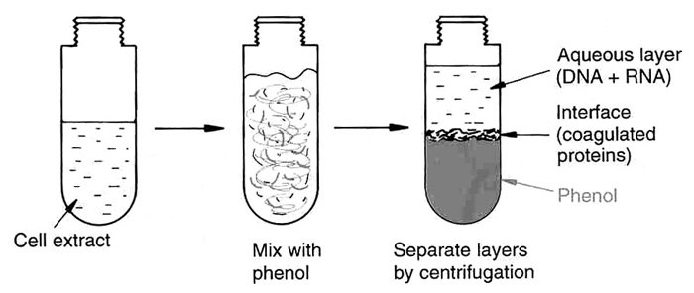

Slide 13
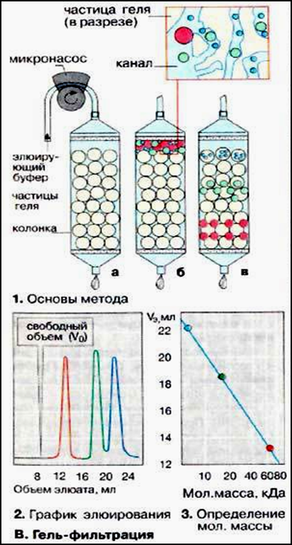

Slide 14
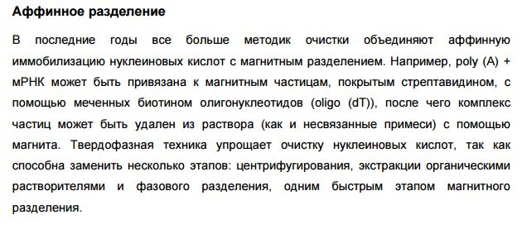

Slide 15
Существует несколько методов ДНК–тестирования (анализа)
Электрофорез ДНК в агарозном геле, в полиакриламидном геле
Анализ полиморфизма длины рестрикционных фрагментов — ПДРФ
Метод полимеразной цепной реакции — ПЦР
Секвенирование ДНК
Детекция ДНК на чипах

Slide 16
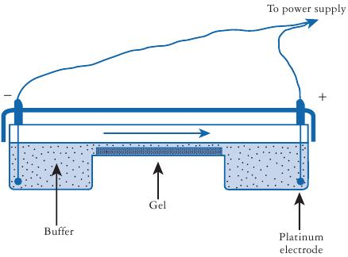
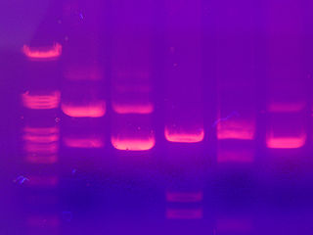
Электрофорез – метод разделения макромолекул, различающихся по таким параметрам, как размеры (или молекулярная масса), пространственная конфигурация, вторичная структура и электрический заряд.

Slide 17
Фракционирование НК. Гель-электрофорез ДНК

Slide 18
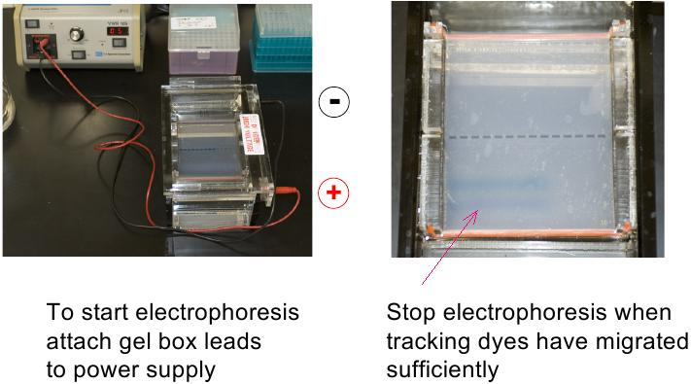
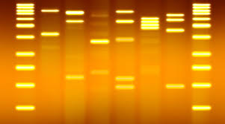
Преимущества агарозного геля
прочность агарозного геля;
крупнопористость (позволяющая разделять особенно крупные молекулы, в частности нуклеиновые кислоты);
агарозный гель является очень мягким носителем (т.е. в отличие от электрофореза на бумаге, например, при нем не происходит инактивации белков, что позволяет определять активность отдельных фракций белков после проведения электрофореза);
приготовление агарозного геля значительно проще, чем крахмального и полиакриламидного;
относительно небольшая продолжительность электрофореза (сильно варьирует в зависимости от варианта метода);
относительная дешевизна метода.

Slide 19
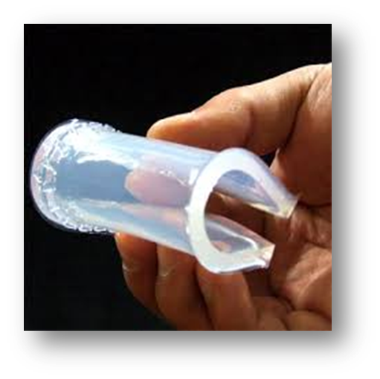
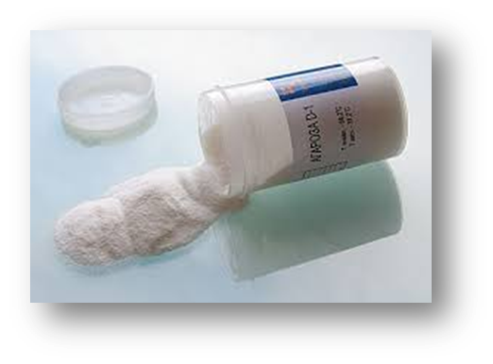
Агароза очень хрупка, легко разрушается при манипулировании. Агарозные гели имеют «поры» большого размера и используются преимущественно для разделения больших молекул с молекулярной массой больше чем 200 кДа.
Разделение в агарозных гелях происходит быстро, но с ограниченным разрешением, так как полосы, образующиеся в агарозных гелях, имеют тенденцию размываться и распространяться в стороны. Это является результатом большого размера пор и не может быть предотвращено. Агарозные гели получают суспендированием сухого порошка агарозы в водном буфере, и кипячением смеси до того момента, когда агароза расплавится и образует прозрачный раствор. Затем раствор наливают на подложку и дают остыть до комнатной температуры, чтобы сформировался прочный гель. При застывании агароза формирует матрикс, плотность которого определяется концентрацией.

Slide 20
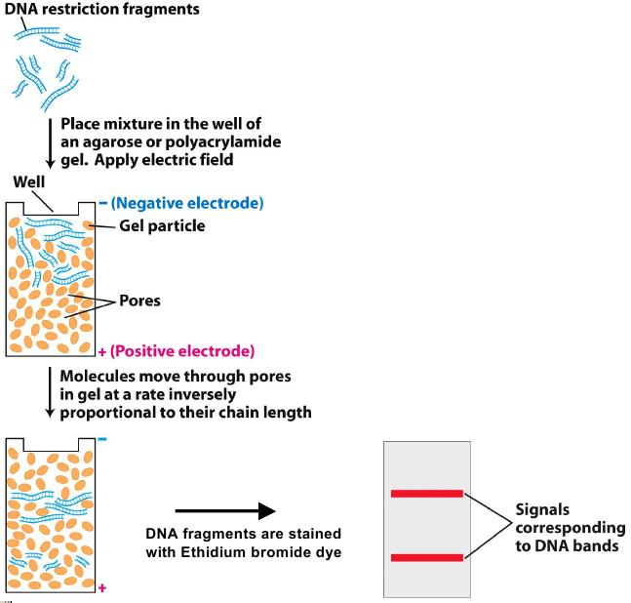
При проведении электрофореза фрагменты ДНК мигрирют в геле под воздействием сил электрического поля. Дело в том, что сахарофосфатный остов молекул ДНК заряжен отрицательно и поэтому цепи ДНК двигаются от катода, заряженного отрицательно, к положительному аноду. Более длинные молекулы мигрируют медленнее, так как задерживаются в геле, более короткие молекулы двигаются быстрее.

Slide 21
Разделение фрагментов ДНК происходит из-за наличия у них заряда. Фосфатные остатки у нуклеотидов придают всей ДНК негативный заряд. Это делает ее растворимой в воде и привлекает ее к положительному(+) электроду. Поэтому, если поместить ДНК в электрическое поле, то она будет двигаться от минуса к плюсу. Чтобы ДНК не сильно бежала к плюсам, ее можно перемещать в какой-нибудь вязкой среде. Для этого и нужен агарозный гель.
Фрагменты ДНК, имеющие наименьшую длину, приближаются быстрее всего к + электроду, в то время как длинные фрагменты остаются максимально близко к минусу. Те же базовые принципы электрофореза могут использоваться для разделения РНК и протеинов. Увеличение концентрации агарозы в геле уменьшает скорость миграции ДНК и позволяет разделять малые фрагменты ДНК. Чем больше напряжение тем быстрее проходит форез - но слишком сильное напряжение нагреет буфер а это недопустимо. Конформация ДНК тоже играет важную роль. Кольцевые плазмиды(неразрезанные рестриктазами) двигаются с другой скоростью чем линейные или суперскрученные.

Slide 22
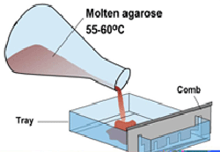
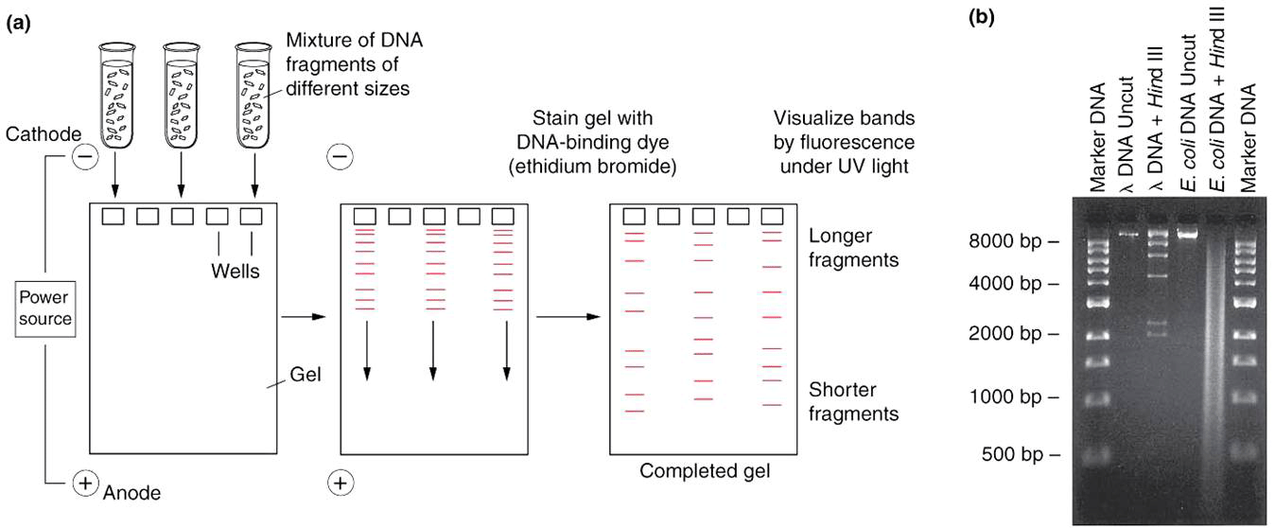
Компоненты электрофореза в агарозном геле
Агароза
Буфер для электрфореза
Маркерная ДНК

Slide 23
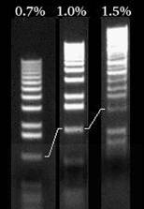
В зависимости от выбранной процентности агарозы статистический размер ячеек геля будет различным, отличаться будет и картина разделения одной и той же смеси ДНК в гелях разной процентности. Процентность агарозы подбирают, исходя из задач конкретного эксперимента.

Slide 24
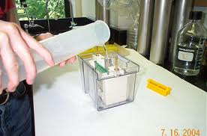
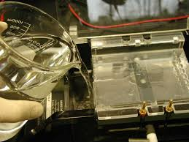
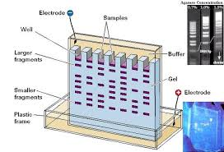
Буфер для электрофореза
Электрофорез проводится в камере, заполненной буферным раствором. Чаще всего используются буферы, содержащие ЭДТА, трис, а также борную или уксусную кислоты. Соответственно, буфер, содержащий борную кислоту называется TBE (tris-borate-EDTA), а буфер, содержащий уксусную кислоту TAE (tris-acetate-EDTA). Буфер необходим для повышения ионной силы раствора, в котором будет происходить разделение молекул ДНК под действием приложенного электрического поля.

Slide 25
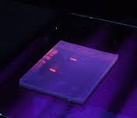
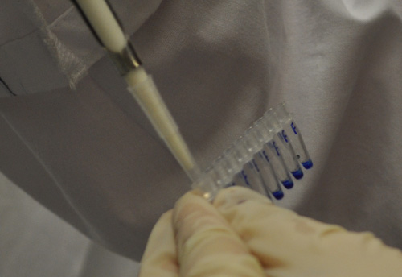
Перед началом электрофореза к образцам добавляют два разных красителя с кислым значением pН (часто для этих целей используют, ксиленовый голубой и бромфеноловый синий), чтобы визуализировать ход электрофореза и утяжелять образцы глицерином (до 20 % глицерина в образце). Краситель также необходим для того, чтобы определить, когда стоит остановить процесс.

Slide 26
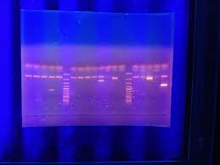
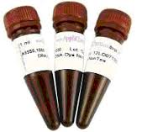
В образец добавляется глицерин(Loading buffer) + краситель(loading dye) концентрация молекул ДНК в образце желательно > 50 нг/мл, чем меньше ДНК тем труднее увидеть ее на трансиллюминаторе чтобы получить четкий сигнал при окрашивании бромистым этидием, в лунку шириной 5 мм достаточно внести 200нг маркерной ДНК

Slide 27
EtBr (бромистый этидий) является наиболее распространенным реагентом, который используется для окрашивания ДНК в агарозном геле. Под воздействием ультрафиолетового излучения, электроны в ароматическом кольце молекулы этидия возбуждаются (активизируются), что приводит к освобождению энергии (света). EtBr интеркалирует в молекуле ДНК в зависимости от концентрации. Это позволяет дать оценку количества ДНК в той или иной пробе на основе интенсивности излучения. EtBr является мутагенным и канцерогенным реагентом, поэтому нужно проявлять осторожность при обращении с агарозным гелей, содержащих его и утилизировать надлежащим образом.

Slide 28
Картирование и секвенирование - наиболее важные и трудоемкие части всех геномных исследований
Картирование - определение положения фрагментов ДНК в хромосоме с использованием генетических методов, то есть анализ сцепления и рекомбинации генов на основе родословных. Карты, полученные при использовании данного метода, часто называют картами генетического сцепления.
Маркеры, используемые в картировании, должны быть полиморфными, то есть должны существовать альтернативные формы признака, которые можно было бы легко отличить и описать у членов семьи.

Slide 29
Карты генетического сцепления строят, наблюдая за тем, как часто два маркера наследуются вместе.
Два маркера, расположенные на одной хромосоме вблизи друг друга, имеют тенденцию передаваться от родителей ребенку совместно. Во время нормальных процессов формирования сперматозоидов и яйцеклеток цепочка ДНК случайным образом разрывается и воссоединяется в тех или иных местах хромосомы или ее копии (то есть гомологичной хромосомы).
Этот процесс, называемый мейотической рекомбинацией, может приводить к разделению двух маркеров, первоначально расположенных на одной хромосоме. Чем ближе расположены маркеры друг к другу, тем "теснее" они сцеплены, тем менее вероятно, что процесс рекомбинации разделит их.

Slide 30
Хромосомные карты показывают расположение генов или отдельных участков ДНК на соответствующих хромосомах, а расстояние между генами или фрагментами ДНК указывают в парах оснований.
Эти маркеры могут быть физически связаны с определенным сегментом хромосомы при гибридизации in situ - методе, который позволяет пометить ДНК специальной "видимой" (флуоресцентной или радиоактивной) меткой. Локализация меченого зонда устанавливается после того, как он свяжется с комплементарной цепочкой ДНК на интактной хромосоме.

Slide 31
Карта X-хромосомы человека

Slide 32
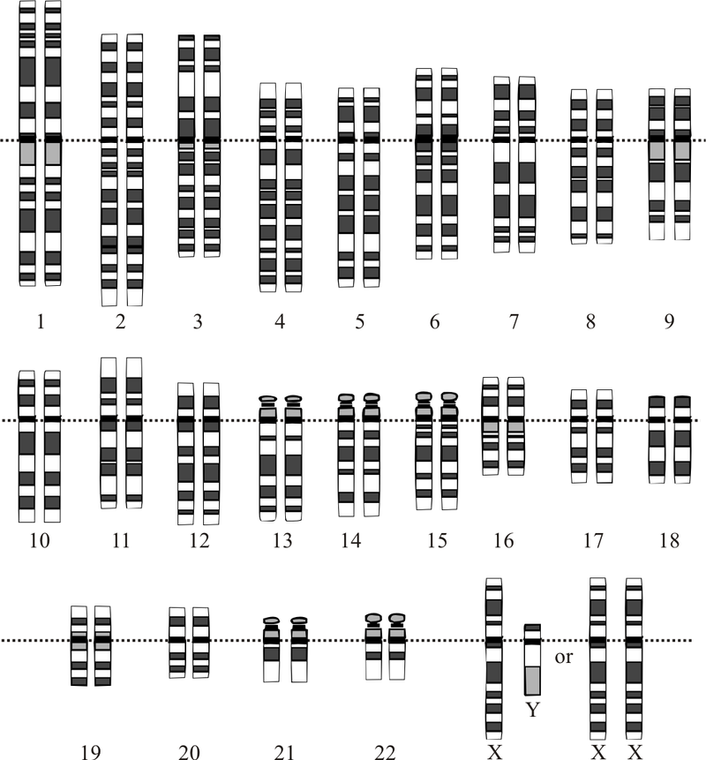
Графическое представление нормального человеческого
кариотипа в виде идеограмм
всех его хромосом

Slide 33
Последняя стадия физического картирования генома человека - определение всех пар оснований на каждой хромосоме, то есть полной нуклеотидной последовательности ДНК. Эта задача решается современной технологией секвенирования,

Slide 34
Методы секвенирования, то есть прочтения последовательности нуклеотидов в молекуле ДНК, дают наиболее полную информацию о геноме. Секвенирование выявляет все возможные вариации и мутации генов, а также многочисленные длинные и короткие повторы. Основной проблемой секвенирования остается крайне сложная интерпретация полученных данных. Геном человека состоит из 3-х миллиардов пар нуклеотидов и большая их часть не несет какой-либо важной информации о здоровье. Поэтому в практику медицинского ДНК–тестирования секвенирование не включают.

Slide 35
Techniques of nucleic acid sedimentation.
(a) Separation of different-sized DNA molecules by velocity sedimentation. The sucrose density gradient is formed within the tube (step 1) by allowing a sucrose solution of increasing concentration to drain along the wall of the tube. Once the gradient is formed, the sample is carefully layered over the top of the gradient (steps 2-3), and the tube is subjected to centrifugation (e.g., 50,000 rpm for 5 hours) as illustrated in step 4. The DNA molecules are separated on the basis of their size (step 5).
(b) Separation of DNA molecules by equilibrium sedimentation on the basis of differences in base composition. The DNA sample is mixed with the CsCl solution (step 1) and subjected to extended centrifugation (e.g., 50,000 rpm for 72 hours). The CsCl gradient forms during the centrifugation (step 2), and the DNA molecules band in regions of equivalent density (step 3). (c) The tube from the experiment of b is punctured and the contents are allowed to drip into successive tubes, thereby fractionating the tube’s contents. The absorbance of the solution in each fraction is measured and plotted as shown.

Slide 37
Метод Сэнгера (плюс-минус метод) — метод секвенирования(определения последовательности нуклеотидов) ДНК, также известен как метод обрыва цепи или методом прямого ферментативного секвенирования ДНК .
Впервые этот метод секвенирования был предложен Фредериком Сэнгером в 1977 году, за что он был удостоен Нобелевской премии по химии в 1980 году.
Принцип метода
В классическом варианте метода Сэнгера одна из цепочек анализируемой ДНК выступает в качестве матрицы для синтеза комплементарной цепочки ферментом ДНК-полимеразой, в качестве праймеров - синтетические олигонуклеотиды или природные субфрагменты, получаемые при гидролизе рестрицирующими эндонуклеазами.

Slide 38
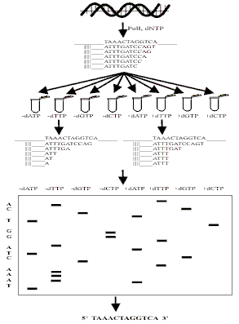
Метод включал два этапа. Сначала в ограниченных условиях проводили полимеразную реакцию в присутствии всех 4-х типов dNTP (один из них был мечен по альфа-положению фосфата), получая на выходе набор продуктов неполного копирования матричного фрагмента. Смесь очищали от несвязавшихся дезоксинуклеозидтрифосфатов и делили на восемь частей. После чего в "плюс" системе проводили четыре реакции в присутствии каждого из четырех типов нуклеотидов, а в "минус" системе - в отсутствие каждого из них.
В результате, в "минус" системе терминация происходила перед dNTP данного типа, а в "плюс" системе - после него.
Полученные таким образом восемь образцов разделяли с помощью электрофореза, "считывали" сигнал и определяли последовательность исходной ДНК. Этим способом была секвенирована короткая ДНК фага фХ174, состоящая из 5386 нуклеотидных пар.

Slide 39
Секвенирование ДНК по Максаму-Гилберту (метод терминаторов) - Этот метод также называется секвенированием ДНК методом химической деградации по Максаму-Гилерту.
Центральный элемент метода секвенирования ДНК по Максаму-Гилберту - химическая деградация меченой цепи ДНК изменился за эти годы не так сильно. Хотя многими исследователями и предлагались различные варианты модификаций тех или иных азотистых оснований, все же в основном арсенале этого метода находятся 4-6 химических реакций, показывающих наиболее стабильные результаты. К некоторому преимуществу метода секвенирования ДНК химической деградацией можно отнести то, что здесь определяется последовательность фрагмента ДНК, или геномного, или клонированного, в каком-либо подходящем векторе (т.е. реплицировавшегося in vivo), а не новосинтезированная in vitro копия, как в ферментативном методе с дидезокситерминаторами. Еще одно отличие метода секвенирования ДНК по Максаму-Гилберту от метода Сэнгера заключается в том, что его осуществление может начаться практически с любого сайта узнавания какой-нибудь рестрикционной эндонуклеазы, присутствующего во вставке и поэтому не требуется предварительного знания даже небольшого участка нуклеотидной последовательности, окружающего данное место.

Slide 42
ДНК-секвенирование

Slide 43
Геномные анализы помогают выявить
Хромосомные болезни — наследственные заболевания, обусловленные изменением числа или структуры хромосом.
К хромосомным относятся болезни, обусловленные геномными мутациями или структурными изменениями отдельных хромосом. Хромосомные болезни возникают в результате мутаций в половых клетках одного из родителей.

Slide 44
Болезни, обусловленные нарушением числа хромосом
синдром Дауна — трисомия по 21-й хромосоме,
синдром Патау — трисомия по 13-й хромосоме,
синдром Эдвардса — трисомия по 18-й хромосоме
Болезни, связанные с нарушением числа половых хромосом
Синдром Шерешевского — Тёрнера — отсутствие одной Х-хромосомы у женщин (45 ХО) вследствие нарушения расхождения половых хромосом
полисомия по Х-хромосоме — включает трисомию (кариотии 47, XXX), тетрасомию (48, ХХХХ), пентасомию (49, ХХХХХ), отмечается незначительное снижениеинтеллекта, повышенная вероятность развития психозов и шизофрении с неблагоприятным типом течения;
полисомия по Y-хромосоме — как и полисомия по X-хромосоме, включает трисомию (кариотии 47, XYY), тетрасомию (48, ХYYY), пентасомию (49, ХYYYY), клинические проявления также схожи с полисомией X-хромосомы;

Slide 45
Благодаря геномным исследованиям, а также совершенствованию инструментальной диагностической медицинской техники появилась возможность обнаружения "патологического" гена в пресимптоматическом периоде, то есть когда проявления болезни еще не наблюдается ("болезненный" ген проявит себя в более позднем возрасте) или пренатальном (дородовом) периоде (ДНК плода выделяют из ткани хорионической оболочки плода, амиотической жидкости, крови плода, полученных на разных стадиях беременности).
Более того, возможна преимплантационная диагностика, когда ряд яйцеклеток матери оплодотворяются in vitro (в пробирке), затем несколько зародышей развиваются до стадии 8 клеток, и 1 - 2 клетки зародыша анализируют на наличие поврежденного гена. Зародыш, не содержащий поврежденного гена, имплантируется в клетку.

Slide 46
Геномные исследования и идентификация генов, повреждение которых приводит к заболеваниям, позволяет глубже понять биохимические процессы, определяющие интимные механизмы формирования клинических проявлений болезни. Эти новые знания служат основой для разработки адекватных методов лечения заболеваний, в том числе генотерапии - этиологической (причинной) коррекции наследственных болезней.

Slide 47
Результаты геномных исследований все шире используются в судебной медицине.
Появление технологии геномной диагностики (DNA fingerprinting) позволило решать важные проблемы определения генетического разнообразия, индивидуальности и родства людей (и других организмов) на уровне анализа вариабельности структуры ДНК

Slide 49
ПЦР

Slide 50
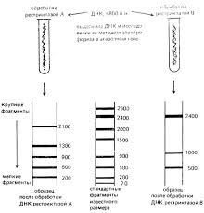
Анализ полиморфизма длины рестрикционных фрагментов - ПДРФ
Один из ранних методов, основанный на использовании особых ферментов — рестриктаз. Рестриктазы разрезают нить молекулы ДНК в определенных местах, распознавая последовательности нуклеотидов. Если у человека в какой-то молекуле ДНК в результате мутаций меняется состав нуклеотидов, то рестриктазы не могут разрезать эту часть молекулы. После обработки образца ДНК ферментами определяют длину получившихся фрагментов ДНК. В зависимости от наличия тех или иных мутаций фрагменты будут иметь разную длину.

